Slide 1

智能制造导论
教学指导

Slide 2
第五章 智能制造的产业模式
本章目标
■了解智能制造时代下制造业传统生产模式的转变
■了解互联网背景下用户需求的改变
■掌握智能制造新型价值体系的特点
■了解制造工厂升级改造的三个目标
■熟悉智能制造体系的几大要素
■了解智能制造高端装备制造业的组成

Slide 3
目录结构
第5章 智能制造的产业模式
5.1 商业思维的颠覆
5.1.1 营销方式的转变
5.1.2 个性化需求和生产
5.1.3 预测型制造
5.2 新型价值体系
5.2.1 新型价值体系的特征
5.2.2 价值网络的整合
5.2.3 智能生产
5.2.4 服务型制造
5.3 智能制造的产业前景
5.3.1 人机协作
5.3.3 高端装备
5.3.2 产业升级
5.3.2 跨界融合

Slide 4
5.1 商业思维的颠覆
智能制造的出现，将彻底颠覆传统制造业的生产方式与商业模式。智能制造不仅仅意味着技术与生产过程的转变，同时也意味着管理模式与组织结构的全面调整。对此，制造企业必须为变革做好准备。

Slide 5
5.1.1 营销方式的转变
在互联网当道的今天，中国的企业家都在大谈营销模式，对产品本身的关注却越来越少。但在智能制造时代，一切都要回归到产品的制造上来。
1.智造新模式——客厂模式
以小米科技的成长模式为例，小米的成功之处，在于注重营销和销售以及用户的使用体验。在互联网时代，小米成功的领导了一种互联网营销模式，即通过让用户直接参与产品研发来打造出让用户满意的产品，以此打败了无数实力雄厚的竞争对手。但关键是，小米自身并不制造产品，它的产品都是由第三方工厂代工，包括产品设计和产品生产。而这也正成为小米最大的问题：过分注重营销方式，而非产品品质。而在未来的智能制造体系中，一种产品从研发到生产、再到营销服务都将实现智能化。
智能制造时代客户定制产品的流程如下：客户通过智能终端或网络平台给企业下订单，平台会自动把客户的个性化定制需求数据传输给智能工厂的云平台。而智能工厂根据收到的数据，自动组织产品设计、原材料加工、组装生产的环节，再根据智能客户关系管理系统生成的方案，将定制产品交付给消费者。
在上述整个过程中，用户和制造工厂可以通过互联网直接沟通。这种体现了制造业与互联网的深度融合，实现了客户和工厂无障碍交互的模式，就是Customer-to-Manufactory(简称C2M)，也就是客厂模式。

Slide 6
5.1.1 营销方式的转变
在客厂模式中，客户本身已被纳入成为智能制造网络的一环，完全可以直接与智能工厂沟通协商。因此，客户能更轻松地得到最合个人口味的专属产品，并享受更低的交易成本。
如此一来，小米引以为傲的用户参与研发模式将被动摇，因为小米的成长模式并不符合智能制造的内涵。从根本上说，小米的爆发性增长并不是源自卓越的技术创新能力，而在于革新了互联网营销模式。这是一种充分利用消费者心理展开的饥饿营销模式。通过培养忠于小米品牌的粉丝群体进行口碑式传播，让目标消费者的购物欲望变得如饥似渴，再加上小米高层在众多场合热炒互联网思维理念，才使得小米品牌的影响力能迅速在市场上蔓延。
然而，在未来的智能制造时代中，客户需求将变得更加多样化、复杂化、个性化。智能制造企业可以利用智能化的网络资源和大数据平台，大规模满足客户的个性化需求。若小米一直依赖代工厂，却无法达到同等级的协同制造能力，可能难以挽留消费者，进而错过此次制造业的革命浪潮。而像华为、中兴等更重视自主知识产权研发的手机品牌，则更有可能搭上智能制造的东风。

Slide 7
5.1.1 营销方式的转变
2.智造新渠道——互联网
在过去，无数轻制造重营销的企业，在第三次工业革命中发展成称霸互联网经济的巨头，让那些以制造见长的企业望洋兴叹。但随着智能制造时代的到来，这种情况将发生根本性改变。
互联网与传统行业的大整合，是中国互联网经济发展的主要方式。目前的中国正处于互联网颠覆传统行业的初级阶段。许多传统行业被迫接受互联网改造，而互联网公司也将技术优势的触角延伸到各个产业链的上下游。
以阿里巴巴为例，作为互联网营销的渠道商，阿里巴巴用互联网跨越了多个行业，借助平台的力量取得了空前的成功，在中国掀起了网上零售行业的高潮。
但是，和小米一样，阿里巴巴同样不是以产品的研发制造为核心竞争力。而是立足于以营销环节为本位的模式发展。与小米有所不同的是，小米主要经营粉丝经济，而阿里巴巴则是靠互联网平台的力量。

Slide 8
5.1.1 营销方式的转变
在互联网普及的今天，在线购物的电子商务模式比实体店的交易更加方便快捷。再配合发达的物流交通体系，网上商城的营销方式可以有效降低成本，加大品牌推广力度，让广大消费者获得更优惠的产品。电子商务的低成本与交易灵活便捷等优势，是传统实体店、制造业企业难以与之抗衡的根本原因。
但在智能制造时代，这种通过削减流通环节来压缩成本的方式将逐渐失去原有的优势。因为智能工厂直接省略了销售及流通环节，消费者可以通过智能手机、平板、个人电脑等智能终端，直接在互联网上向智能工厂的数据平台或信息系统订购个性化的产品，跳过阿里巴巴这个中转平台。
当消费者与智能工厂能方便地直接互动时，阿里巴巴这类企业的平台交易优势与折扣优势都将不复存在。而有自主品牌、注重技术创新的制造工厂，则能更快地在智能制造时代的全新商业模式中找到自己的位置。

Slide 9
5.1.1 营销方式的转变
3.大数据平台——亿能云联
当前，互联网企业还掌握着一种有力武器——大数据平台。通过大数据技术对海量客户信息的垄断，互联网企业能够针对目标消费群体实时做出个性化精准营销。而这仅仅是大数据平台一个极小的应用。
如第一章所述，在智能制造体系中，“工业云和大数据”位于智能工厂和智能装备之上，是一个至关重要的领域。无论是大规模的个性化定制、智能工厂的管理经营，还是制造业企业组织结构的变革，都离不开大数据的支持。特别是智能工厂的自主运作，以及产品与智能机器人之间的相互交流，尤其需要大数据技术进行支撑。当下的互联网企业拥有大数据技术优势，而制造业企业拥有强大的技术创新能力，双方合作，或许可以实现共赢。

Slide 10
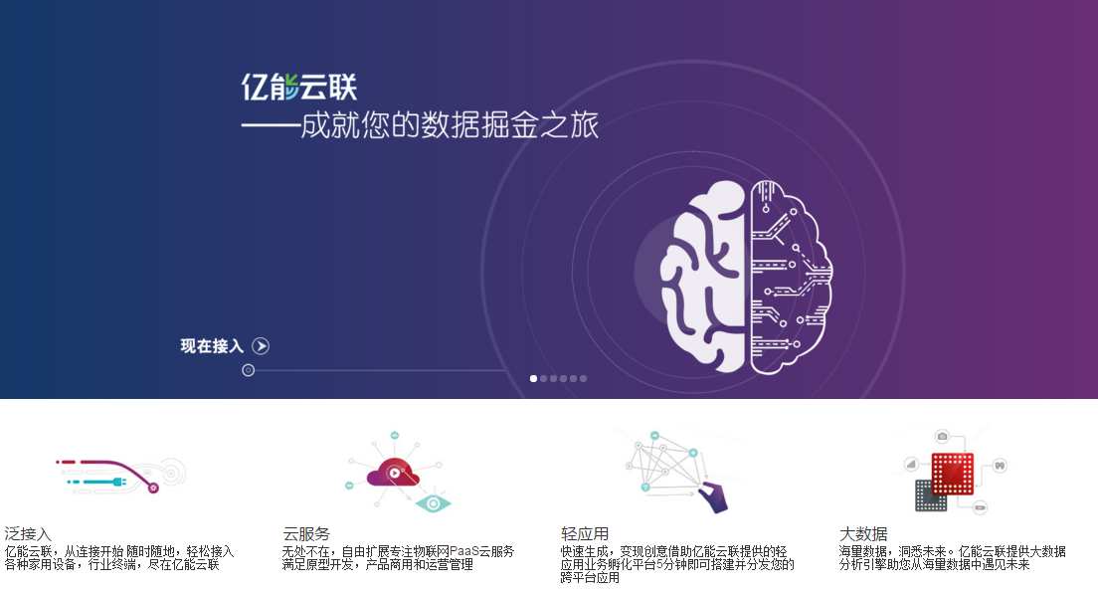
5.1.1 营销方式的转变
以亿云联公司（www.yinengyunlian.com）开发的大数据平台——亿能云联为例，它可以将生产制造各环节的传感器、智能终端和装备接入平台，通过对所收集的数据进行汇总、分析，从而提高智能工厂的智能化程度。如图5-3所示，亿能云联对智能工厂的智慧启动如下：

Slide 11
5.1.1 营销方式的转变
连接管理层、车间和供应链，实现更高级别的生产控制，提升效率。
共享车间设备中的传感器和致动器（如摄像头、机器人设备和运动控制设备）的数据，以提供实时诊断和主动维护服务，进而提升流程的可视化水平，增加工厂的正常运行时间和灵活性。
在车间内部及车间与企业 IT 系统之间实现通信，以更加高效地在工厂资源、员工和供应商间进行协调。
实现更出色的环境感知、车间的无缝多区域保护、本机监控控制与数据采集（SCADA）支持以及远程设备管理功能。
亿能云联平台融于智能工厂，会给智能工厂带来以下提升：
提高数据共享的及时性和准确性。
优化企业库存，减少资金占用，提高企业的工作效率和生产能力。
提高作业的计划性、准确性及调控能力。
提高财务预算的精确性和管理的科学性，从而压缩成本，实现信息流、物流、资金流、业务流和价值流的有机统一和集成。

Slide 12
5.1.2 个性化需求和生产
在智能制造时代，个性化定制将成为市场的主流消费方式，受此影响，产品的生产方式也将发生巨大的变化。
1.传统生产方式——企业决定产品
在没有互联网的时代，消费者需要到多个百货商场、超市货比三家，然后才能买到满意的物品。而在互联网时代，消费者可以从网上商城搜索出自己感兴趣的商品信息，在家中就能完成购买，移动互联网的普及使得消费者可以在智能手机上轻松完成在线下单与在线支付的流程，只需等着快递小哥上门送货。
但是，这仍然不是真正意义上的个性化消费。因为消费者只能在各个品牌厂家推出的成品中进行对比取舍。而无论哪个品牌的产品，都是按照某一类消费群体的整体偏好来设计的，也就是说是由企业决定，而不是完全围绕消费者的个性化需求“量身定做”的。所以，尽管交易方式十分便利，可供选择的产品种类也十分丰富，但并没有从根本上改变传统的产品生产和销售模式。因为真正意义上的个性化消费，应该是产品完全围绕消费者个人的喜好设计制造。
互联网经济的发展，催生了“以用户为中心”的互联网思维。但就目前而言，互联网行业的“用户思维”更多还是强调精准营销，虽然其中包含了个性化消费的因子，但若没有大规模个性化生产技术的支持，产品的“私人定制”只能是业界的美好愿望，真正的个性化消费时代也就没法真正降临。

Slide 13
5.1.2 个性化需求和生产
2.个性化定制方式——消费者决定产品
智能制造将为产品生产模式带来脱胎换骨的变化。“企业决定产品”的传统生产方式，将逐渐被“消费者决定产品”的智能生产模式取代。这对企业与消费者而言，都是一场革命性的改变。
未来智能工厂生产的产品，一切由消费者来决定。无论是尺寸、颜色，还是性能参数与零件类型，都可以按照消费者的选择进行搭配。智能制造将虚拟世界与现实世界融为一体，消费者将与智能工厂实现全程无障碍沟通。
从企业的角度说，智能制造将消除企业与消费者之间的各种无形障碍。在互联网技术普及之前，企业最头痛的是无法准确地把握市场动态。一方面，消费者总是抱怨产品的功能与品种不能满足需求，另一方面，企业对消费者的偏好了解有限，难以及时跟进需求变化，广大消费者的需求难以被便捷高效地转化为准确的用户数据。
大数据等互联网技术则突破了这个瓶颈，为企业转型个性化生产与个性化营销打下了良好的基础。未来，企业可以通过大数据实时跟踪采集消费者的消费记录，并借助智能软件分析出每个消费者的需求曲线与消费偏好，在掌握准确的情报后，就可以执行个性化定制模式了。

Slide 14
5.1.2 个性化需求和生产
3.个性化生产
个性化生产是实现个性化定制消费模式的基础。
在企业决定产品的时代，产品附加价值的高低往往比消费者的需求更能影响生产者的决策。虽然个性化定制能最大限度地契合消费者的真实需求，但居高不下的生产成本与较弱的大众普遍消费能力，使得企业不敢轻易将个性化定制作为主要生产方式。
个性化生产的最大阻碍是：无法利用流水生产线实现规模效益。因为在传统工业生产模式中，“柔性”（多样性生产）和生产效率是相互矛盾的。传统工业生产线主要用于标准化的单一型号产品。通过专用设备与工艺程序化，实现高效率的大批量生产，形成规模经济效益。但这种生产方式对设备专用性要求高，难以生产多品种的小批量产品。
自动化的柔性生产线则可以解决这一问题，它使用计算机来调控多种专业机床，能够按照事先设定好的程序自动调整生产方式，从而使得多品种的中小批量生产能与大批量标准化生产抗衡。
而随着智能制造技术的成熟，工业生产的“柔性”将进一步提高。多品种的个性化定制产品将能在智能生产线上实现大批量生产，彻底解决柔性与生产效率的矛盾。大规模个性化生产技术的出现，攻克了束缚个性化消费的最后一个技术瓶颈。

Slide 15
5.1.2 个性化需求和生产
4.个性化消费
唯有大幅度提升个性化产品的生产效率，有效降低其成本，才能让更多消费者满足个性化消费这种更高级的消费欲望。因此，从消费者的角度说，只有到了智能制造时代，才能实现彻底的个性化消费。
智能制造时代的个性化消费，可能出现以下三种变化：
1）多样性的个性化需求成为主流
尽管共同消费依然存在，但消费者的个性化需求将日益细化，并逐渐占据主导地位，这就要求企业把发展个性化生产提上日程。例如，德国的汽车制造业正在研制智能汽车生产线，以便在同一条流水线上同时制造不同类型的汽车。
2）个性化产品的功能走向集成化
消费者越来越喜欢一次性解决所有的问题，个性化定制产品因此不再局限于单一产品，而是一连串相关产品集合而成的个性化套装。例如，互联网时代的房地产商不仅出售房子，还提供全套的个性化装修服务。
3）商品交易方式的便利化

Slide 16
5.1.2 个性化需求和生产
互联网经济改变了传统的交易方式，让消费者拥有了更多的选择空间，能随时随地进行在线下单及支付。而在智能制造时代，个性化消费的交易方式将变得更加方便。消费者不仅可以直接参与到最初的定制中，还能随时关注产品生产的进展。
由于虚拟世界与现实世界被信息物理系统(CPS)融为一体，智能制造时代的智能工厂成了一个消费者可以参与深度定制的“透明工厂”。在虚拟可视化技术与智能网络的帮助下，企业的数据中心会把整个定制化生产流程呈现在消费者眼前。例如，家电的原材料是否采购到位，颜色涂装是否完成，零部件组装进展如何，什么时候能发货上门，系统都会及时反馈给参与定制的消费者。总之，消费者可以借助产业物联网与企业直接沟通，跟踪个性化生产的全过程。
智能制造的个性化消费模式，对企业的个性化生产提出了极高的要求。从消费者提交订单开始，企业内部的智能化生产体系就要随着消费者订单贯穿始终。在用智能生产线提升制造效率的同时，企业对上游供应商的管控能力以及与消费者的互动沟通能力都需要全面升级。此外，智能工厂的决策方式也不同于网上零售业。企业的组织管理方式也必须围绕着个性化生产与个性化消费做出大幅度的变革。

Slide 17
5.1.3 预测型制造
智能制造模式具备预测性特征，体现在对工业制造过程的预测和对市场消费的预测两个方面。
1.预测型制造的定义
以智能化生产为特征的预测型制造，可以用“6C”模式来定义。“6C”是Connection（连接）、Cloud（云储存）、Cyber（虚拟网络）、Content（内容）、Community（社群）、Customization（定制化）六个英文单词的首字母缩写。在“6C”模式中，工厂与机器设备都高度智能化，不仅可以实时共享数据信息，还可以进行自我管理，并根据智能联网来配合其他工厂或机器设备的行动。
预测型制造要求生产制造系统具备对产品制造的全过程及各个制造设备的运行状况进行智能分析的能力。通过对各个生产环节、制造设备甚至零部件生产的数据进行全程收集、传输、分析，将生产制造过程中的不确定因素变得“透明化”，提前预测出产品制造存在的问题。
智能传感器技术的不断成熟，使得数据收集工作变得更为简单。无论是生产线上的机器设备还是待加工产品，都可以被智能传感器有效监测，并形成可供分析的各种参数。例如，在待加工产品的标签上安装智能芯片，即可经由智能传感器，将每个产品的个性化定制需求信息上传到智能生产线的云平台上。

Slide 18
5.1.3 预测型制造
2.预测工业制造过程的意义
传统的工业制造流程存在许多未知因素导致的问题，有些是不可预知也无法防范的，比如零部件突然发生故障，工人的粗心大意等等；有些是有规律可循的，比如元器件的损耗，气候对性能的影响等等。而在工厂之外，用户需求的波动、下游营销部门的失误等也同样会干扰制造过程。这些工厂内部和外部的不确定因素，一般可以通过事后分析而得到解决，这也是传统的制造企业和工厂所采用的方式。
传统的制造模式可以理解为反应型制造。这种制造模式主要是根据设备老化、加工失灵等可见的故障来做事后维护，但对于那些不确定的因素则往往反应迟滞。而预测型制造模式则是通过对数据的分析，对所有设备进行有效的检测和评估。通过智能传感网络，预测性制造将生产流程变得“透明化”，可以及时发现初次故障并运用人工智能预测下一次设备故障的时间点，从而进行主动维护，最大限度地减少生产中的不确定因素。

Slide 19
5.1.3 预测型制造
反应型制造时代，工程师更多是凭经验来推断机器性能的衰退时间的。这使得生产故障与意外的发生概率无法降低至零。而在预测型制造时代，加入智能制造网络的智能零部件一旦进入工作状态，就会自动向企业的控制中心反馈机械运行数据。如此一来，工程师就能更准确地实时了解零部件的健康情况，预知什么时候应该更换新器件，复杂烦琐的零部件保养工作将变得更加便捷高效。
预测型制造的概念，体现了制造业追求的最高境界，即在整个制造过程中，坚持以零故障、零忧患、零意外、零污染为目标。工厂里所有的机器都连成一个协作区，传统生产制造过程中的种种不确定因素都变得可见，智能分析系统能够尽早预测出其中可能影响生产的因素，并采取主动维护措施。

Slide 20
5.1.3 预测型制造
3.如何实现工业制造过程预测
预测型制造是一种智能化制造模式。按照智能制造的要求，未来的预测型制造需要完成三个转变。
1）制造流程价值化
工业制造过程将作为整个产品的生命周期当中的重要一环，与产品设计、技术研发充分结合，把设计师的设计和用户的需求制造成为一个合格的产品。
2）制造流程智能化
在预测型制造过程中，智能生产线可以根据产品设计参数的差异与加工状况的变化做出针对性调整，在设计、研发、制造的全过程中，灵活调整产品加工方式。
3）制造流程透明化
实现预测型制造的关键在于：获取将生产流程“透明化”的工具及技术，让那些不确定因素可以被及时检测和量化分析。反应型制造之所以依赖工程师的经验判断，正是由于无法将不可见的不确定因素转化为可解读的数据。而要解决这个问题，就离不开工业大数据技术的支持。
未来，制造业企业的智能化升级将以大数据分析技术为基础。工业大数据系统的构建，不仅将有效提升制造业企业的技术创新能力，也是企业在第四次工业革命中的一大重要任务。

Slide 21
5.1.3 预测型制造
4.市场消费的预测
传统的制造工厂多是按照贸易经销商的要求和计划进行生产，并不了解销售环节，也不直接倾听客户需求，也就是只关心订单的批量和规模，不关心产品的市场需求，因为传统制造业是靠批量规模取胜的。
在智能制造时代，制造行业必须从原本的产品导向转型为客户导向，充分利用商业大数据，分析预测客户需求，完成企业结构调整。个性化生产模式正是源于客户的个性化消费需求，是智能制造时代预测型制造的一种表现形式。
商业领域的大数据以客户为本，通过对客户的身高、年龄、住址、体重等个人数据的了解，可以对不同区域客户的需求差异、不同年龄段客户的消费流行趋势等进行分析，并将这些信息融入到产品设计和销售环节中，给用户提供更好的购物体验。

Slide 22
5.1.3 预测型制造
智能制造时代的大数据分析驱动型企业，会将价值链上的所有公司、部门、车间、生产线、机器设备的数据全部集中于云平台之上。通过工业大数据的强大计算能力，整合来自研发、工程、生产等环节的数据，并在此基础上创建PLM（产品生命周期管理）平台。同时，战略性的运用云计算、移动、社交和大数据分析工具，掌握并预测以客户为中心的市场状况和变化趋势，并根据对数据的洞察，生成最佳的行动建议。数据将贯穿企业研发、生产、营销、服务等管理运作的全过程。
未来的制造业企业将采取分散式组织形式，这要求企业必须具备更强的数据处理能力。否则，就无法及时处理分散在各个部门的大量数据，也无法实现人、机器、信息的一体化。
总之，智能制造时代的预测型制造模式离不开大数据这个平台。智能制造时代是以预测型制造模式为主导的时代，也是工业大数据普遍运用的时代。

Slide 23
5.2 新型价值体系
智能制造深刻地改变了产品的生产方式、组织方式、流通方式和销售方式，重塑了制造产业的价值链和生态链。

Slide 24
5.2.1 新型价值体系的特征
智能制造时代下的制造业新型价值体系有如下几个特征：
1.生产方式模块化
一个工艺复杂的产品，可能有几百或上千个元器件，但若根据元器件的特点，将其整合为通用模块，则可能只包含几十个种类，仅需根据用途配置这些模块，即可满足用户的个性化需求，大大简化了产品的制造工艺和难度。因此，模块化生产是实现用户定制的基础。
在智能制造模式中，模块化生产有其不可取代的独特优势，但模块化生产的关键不仅是将复杂的系统分割成若干独立的子模块系统进行加工生产，还有随后进行的系统集成。近年来信息技术的发展，为企业实施产品模块化生产带来很大便利，特别是对促进不同企业间产品的模块通用化具有重要作用，将极大地推动模块化生产方式向更深更广的领域拓展。智能制造生态时代，模块化生产将成为产品制造的主要方式。

Slide 25
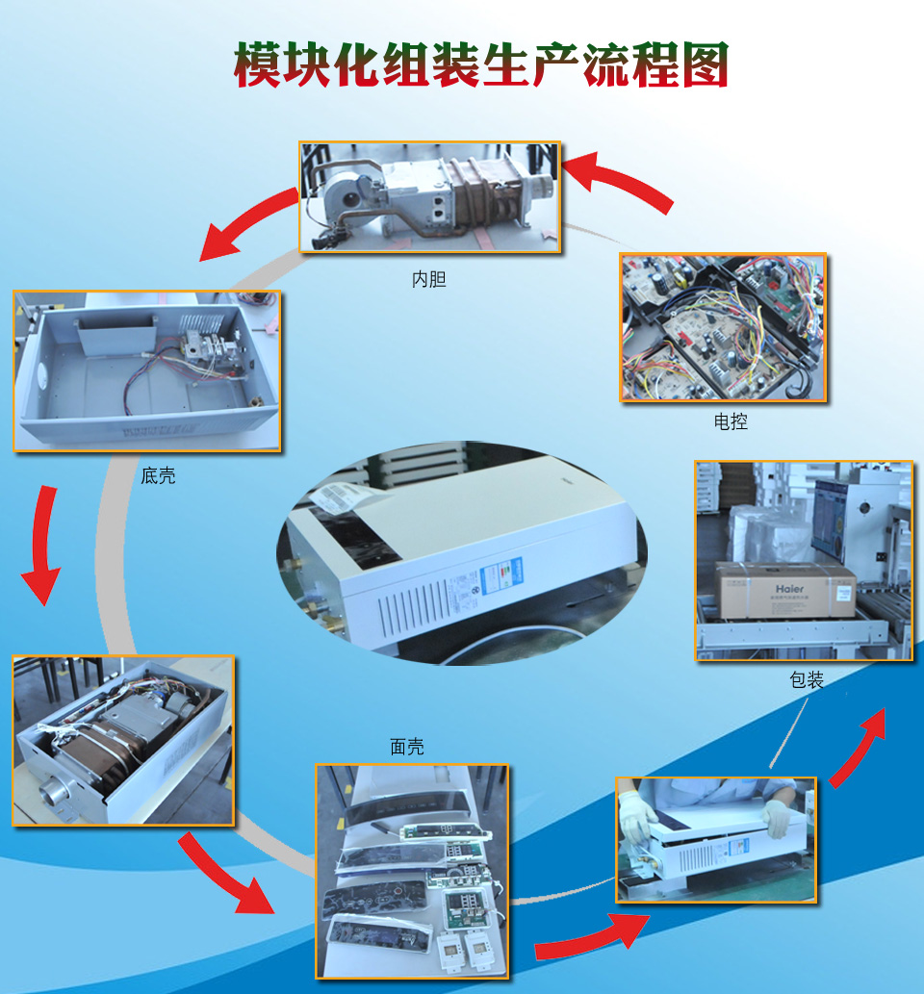
5.2.1 新型价值体系的特征
模块化组装生产流程如图5-4所示。

Slide 26
5.2.1 新型价值体系的特征
2.组织方式标准化
随着模块化生产和信息技术的发展，行业内部分工将越来越细，而外包模式也将变得更为普及。这种变化将会逐步瓦解传统的企业组织模式，各个企业之间不再是封闭的，而是组成一个模块化的生产网络，每个企业都是其中的一个节点，甚至企业内部的业务部门也会参与到这种网络化分工中来。处于生产网络中的众多生产模块化零部件的企业或组织，必须按照标准化要求分工合作，从而形成特定的、具有一定层级结构的组织形式。
在此过程中，标准化是企业分工和系统集成的基础和前提，它在生产网络组织管理的过程中扮演关键角色，随着生产过程以及产品的智能化水平不断提升，标准的作用将得到进一步强化。在智能制造生态系统中，标准化管理将会在企业组织运行过程中发挥越来越重要的作用。。

Slide 27
5.2.1 新型价值体系的特征
3.产品服务化
随着科学技术的不断进步，生产能力得到大幅度提升，产品从稀缺资源逐渐演变为全球范围内的过剩。产品制造不再是价值链的核心，相反，由于消费者成为稀缺资源，以用户为中心的经营理念已经成为全球企业的核心理念，创新和服务逐步成为价值链的核心，尤其是随着智能制造时代的到来，这一趋势将会更为明显。
同时，随着生产过程智能化程度的不断提高，劳动效率提高的速率将会逐步下降，依靠提升劳动效率的方式来增加产品价值的潜力正变得越来越小，而需要在产品上附加更多的服务价值，才能实现高额利润。实践也反复证明，价值回报最丰厚的区域集中在价值链的两端——研发和市场。在智能制造生态系统中，产品服务化将会成为未来价值创造的重要方向。

Slide 28
5.2.1 新型价值体系的特征
4.商业平台化
智能制造时代的一个重要特征，就是消费者将会参与到产品制造的全过程，这就迫使我们必须改变工业时代养成的线性思维模式，通过构建平台打开直接沟通的大门。互联网与制造业的不断融合，让我们有条件构建各种各样的在线平台，这些在线平台将会打通企业与外部的联系通道，使得企业可以源源不断的从外部获取各种资源，从而不断产生新的竞争力。平台化运作的典型案例是电商企业，阿里巴巴通过平台化运作，迅速发展成为全球互联网巨头。随着3D打印等智能制造技术的兴起，与制造业紧密相联的行业都有可能会被各种平台所颠覆，从而构建起新的生态系统。在智能制造生态系统中，平台化运作无疑将会重塑我们的商业模式。

Slide 29
5.2.1 新型价值体系的特征
5.营销网络化
随着“互联网+”步伐加快，智能化产品快速发展，各种渠道正不断被整合，进入互联网化的营销系统中。“互联网+”正在让传统销售渠道遭遇类似传统媒体遇到的挑战，一方面，电商销售平台的低成本运营正在不断压榨传统线下销售渠道的盈利空间；另一方面，电子商务将消费者及其背后的银行卡、水电煤缴费卡等加以绑定，使得网络消费更加便捷。另外，网络产品的丰富性也是线下渠道所无法比拟的，这些特征使得网络销售渠道对传统销售渠道的冲击越来越大。随着智能化程度越来越高，网络消费的安全性和信用等级不断提升，未来线下销售的空间将会变得非常有限。在智能制造生态系统中，网络化营销将成为主流方式。

Slide 30
5.2.2 价值网络的整合
一个产品的生产过程，包括需求确定、产品设计、产品规划、产品工程、生产销售服务等等多个价值链环节，每个环节可能由不同的企业完成。所谓的价值链集成，就是要把这种在一个企业之中或者多个企业之间生产的产品，从需求分析开始直到销售服务的全价值链集成起来，确保个性化的产品需求能够被实现。价值链集成的意义在于，它可以确保即使是唯一定制的个性化产品，也能在整个价值链上被准确、高效地生产出来，从而最大化满足客户的需求。
价值链集成是客户价值的实现途径，而价值网络的整合则保障了这种客户价值的最大化实现。他们共同组成了智能制造体系。
在智能制造时代，为了满足日益多样化的市场需求，必须细化社会分工，这将导致价值网络中的增值环节越聚越多，结构也日趋复杂。而价值网络的不断整合，使市场上的增值环节相对独立，并且逐渐集中。这些原本独属于某个价值链的环节分离出来之后，就不会仅仅受限于某个特定的价值网络，而是有了加入其他价值网络的可能。从而引出新的市场机会——价值网络的整合。

Slide 31
5.2.2 价值网络的整合
通过设计新价值链，使市场上各个环节的产品保持优质，然后将它们有效联合起来，创造出高效益的价值网络。在生产智能化和自动化程度越来越高的当下，市场竞争也变得越来越激烈，为价值网络的整合创造了更多可利用的机遇。
1.制造行业的整合
在制造行业，价值网络的整合是指将各种不同制造阶段的智能系统集成在一起，既包括一个公司内部的材料、能源和信息的配置（如原材料、生产过程、产品外出物料、市场营销等等），也包括不同公司之间的价值网络的配置。
没有价值网络的整合，也就无法保障产品的个性化。通过互联网、物联网、云计算、大数据、移动通信等等全新技术手段，对分布式的智能生产资源进行高度整合，构建起基于智能网络的智能工厂间的集成，是智能制造时代实现客户个性化需求的基础。

Slide 32
5.2.2 价值网络的整合
2.物理世界的整合
价值网络的整合不仅仅只限于制造行业，通过互联网这个平台，客户、企业、工厂、服务、能源、物流、交通等资源得以全部连接在一起，实现了物理世界资源的连接和互通。互联网消除了距离感，不论是全球的哪一个角落，都可以获得实时的沟通和信息分享。因此，任何通过信息不对称来获利的行业都将面临巨大的挑战，很多中间的批发和销售环节会被互联网化的电商和渠道所取代，价格也将变得越来越透明。
但是，在这个去除中间渠道的互联网化进程中，智能制造又带来了一种新的信息不对称，就是从原来企业掌握更多信息，变成用户掌握更多的信息，因而用户的主导权变得更加的显著。用户可以轻易地通过网络，对产品和制造工厂进行评价，其他的用户也可以通过网络共享这种评价。这样的改变，显然会促使制造企业或工厂重新思考和定位整个商业模式和供应链制造模式，同时也是智能制造时代背景下，制造业新兴价值体系的意义所在——用户驱动产品，数据驱动制造，一切以用户价值为核心。
价值网络的整合绝不仅仅是一家制造工厂内部的事情，借助互联网进行的物理世界的资源整合，将会带来完全不同的全新商业模式，而如何重新构建一套不同的研发、制造和供应的模式，来对这一新模式进行支撑，是智能制造时代大背景下，智能工厂需要思考的重要问题。

Slide 33
5.2.3 智能生产
1.智能生产的定义
所谓智能生产，即指生产过程的智能化。
在智能制造体系中，智能工厂或企业必须完成生产方式由从厂商制造到用户个性化制造的转变。根据用户需求进行制造的智能生产方式将成为一种标准化制造方式，这种方式既可以节省制造成本，又可以减少制造时间，同时还能减少甚至抛弃库存，为制造商和用户带来更多方便。而传统的制造工厂必须完成向智能工厂的升级改造，才能达到这一生产方式的要求。
智能生产模式可以借助产品生命周期软件来优化产品生产流程。这也将促使企业改变原有的生产管理方式，并调整自己的组织结构。

Slide 34
5.2.3 智能生产
2.智能生产的实现——智能工厂
互联网经济的发展，让全世界兴起了一股虚拟经济与实体经济跨界整合的潮流。这对制造业企业提出了更高的要求。
首先，企业必须缩短产品上市的时间。互联网技术的发展，让社会发展节奏不断提速。在这种大环境下，产品迭代速度成为各种企业克敌制胜的法宝，假如研发与生产周期还停留在原有水平的话，企业就会被产品更快上市的竞争对手甩在身后。
其次，企业必须改变提高生产效率的方式。传统工厂提高生产效率的办法主要是：让工人严格按照经过反复研究的标准化操作规范来作业，并且时不时地加班加点。这种高投入、高能耗的工作方式，已经越来越难以提高工厂的生产效率了。
最后，变幻莫测的个性化市场需求促使生产制造流程必须具有更高的灵活性。随着个性化消费日益成为市场主流，生产大批量、多种类的个性化定制产品将成为制造业企业的主要任务。这就要求生产制造流程必须采用智能生产的模式，以适应个性化生产的要求。融合虚拟生产与现实生产的智能工厂，就是被市场需求新形势催生出来的。

Slide 35
5.2.3 智能生产
智能制造时代的制造工厂将会变得高度智能化，产品、零部件等都将具有智能。智能生产线会根据产品和零部件中事先输入的需求信息，自动调节生产系统的配置，指挥各个机器设备，把千变万化的个性化定制产品制造出来。这就是未来的智能生产与智能工厂的概貌。
在智能工厂的生产过程中，传统上“先设计后制造”的生产模式将被完全改变。因为在智能生产线中，产品的设计研发、零部件制作、生产组装等过程，都是在同一个大数据平台上完成的。在制造信息系统或制造平台的流程管理下，这些过程几乎是同步进行，而需要的所有数据和信息都来源于大数据平台。因此，工程师的绘图、设计和经验在智能工厂中将变得不那么重要。
将一切信息数字化的智能生产模式，极大地压缩了产品的研制周期与上市时间，也为之后的产品生产提供了模板和数据。除此以外，这种智能生产模式让工人的工作方式也产生了很大的变化，原本由工人负责完成的工作，比如产品零部件装配、产品零器件检测等，都将由智能机器人配合智能生产线来完成。

Slide 36
5.2.3 智能生产
经过智能生产线的多次装配及质量检测后，加工完毕的成品会被传送到包装工位，再由智能机器人接手，把装好的产品用升降梯与传送带发往企业的物流中心。按照传统的生产流程，完成这一系列任务需要几十甚至上百名工人。而智能生产线上的工人不需要亲自完成上述工序，他们只需监督智能生产线的运行状况。于是，一个人就能实现过去上百人的生产效率，并且保持更优良的产品质量，将操作失误降至最低。这便是智能生产模式与智能工厂的魅力。
智能工厂的运转，离不开创新的软件与强大的硬件，其中最重要的就是产品生命周期软件。产品生命周期包含了最初的方案设计、技术调试、生产规划，以及流水线上的加工组装、外形包装、装箱等环节。产品经过物流配送到最终用户手上时，才算完成了一个周期。随着智能制造体系的进一步完善，产品生命周期甚至会延续到产品报废回收阶段。

Slide 37
5.2.3 智能生产
3.智能生产的目标
从根本上说，智能制造之所以把智能生产与智能工厂视为核心发展内容，是为了在生产者与最终用户之间建立直接联系。若想实现这个目标，制造业应努力实现如下三个方面的目标。
1）建立灵活的生产网络
所谓灵活的生产网络，指的是与先进互联网技术融合的个性化生产体系。美国的“工业互联网”就以此为重点研究对象。传统的C2B（客户到企业）商业模式是先下订单再生产，而物联网发展成熟时，消费者则可以与工厂的智能生产线通过同一个大数据平台直接对接。
例如，在智能制造时代的智能工厂里，消费者可以对汽车、服饰、首饰等产品进行个性化预定。从提出需求开始，智能网络就能随时把生产商的信息交换给最终用户，最终用户也可以借助虚拟可视化等技术，参观智能工厂的“模拟生产”，见证灵活高效的智能生产流程。智能工厂能够自主生产，省略了工厂管理层、研发部门、生产部门开会协调工作的环节。如此一来，消费者就能更快、更廉价地获得自己想要的个性化产品。

Slide 38
5.2.3 智能生产
2）实现工业大数据的价值
工业大数据的运用将为制造业带来巨大的商机。工业大数据的价值主要体现在三个方面：首先，大数据技术能提高工厂的能源利用率；其次，大数据技术让工业设备的维护效率又实现了质的突破；最后，大数据可以优化生产流程并简化运营管理方式。
3）智能机器人与智能生产线得到广泛应用
智能机器人不仅有精准快捷的装配技艺，还可以做到M2M模式的“机器对话”。智能生产线将人、机器、信息融为一体，其中最主要的是让机器与机器之间能够“沟通”。假如前一台智能机器人加快速度，后一台智能机器人就会自动收到前者发送过来的信息。如此一来，两台机器人就可以灵活而默契地改变工作节奏。这种立足于“机器对话”的智能生产，是对自动化生产的一次跨越式升级。

Slide 39
5.2.3 智能生产
由此可见，智能制造时代的智能生产模式，将为人类的生产与生活带来前所未有的巨大变化。生产流水线上的工人将越来越少，可以相互“沟通”的智能工业机器人却越来越多。机器人不再是完全受制于按钮操控的自动化设备，而是能与工人进行人机合作，并且具备对环境与任务的灵巧感知。
随着人口红利的逐渐消失，中国对智能机器人与智能化无人工厂的需求将会越来越大。但是，智能工厂并不是完全淘汰工人，而是把工人从体力劳动与简单脑力劳动中完全解放出来，扮演更有创造性与挑战性的角色。例如技术创新、战略规划、生产监督与协调维护智能机器的正常运转，等等。可见，以智能生产与智能工厂为标志的智能制造，将会对未来工人的素质提出更高的要求。

Slide 40
5.2.4 服务型制造
在智能制造体系中，客户也是一个智能元素，可以通过网络被集成到智能制造环境中来。对于客户的集成有两种情形：第一种情形是大量的差异化需求。虽然每个需求都不相同，但是需求总量很大，这就是范围经济，通过多样化创造价值；第二种情形是个性化需求里的共性集中。这种情形是范围经济基础上的规模经济，价值更大。
智能制造体系集成客户的过程是多样的，既可以通过O2O工具（比如地铁中的、商场中的以及随处可见的二维码），可以通过智能终端——如智能手机、平板等，也可以通过商业云平台。只有当用户通过这些工具接入到智能制造的网络中后，智能工厂才能根据用户的需求来生产产品。所以，客户首先是智能制造的开端。
然而，智能工厂或企业不仅要销售给客户他们所需的产品，还要向客户交付完美的服务。例如，汽车制造企业，不仅仅卖车，还能向客户提供租车、客户融资、汽车保险、汽车修理、汽车替换及以旧换新服务，把服务集成为一个平台，从而将客户与智能工厂更紧密的联系在一起。由此来看，客户更是智能制造的中心。

Slide 41
5.2.4 服务型制造
服务业分为生产型服务和生活型服务两大类，科技服务、金融服务、商贸服务、智能物流、电子商务、售后服务等统称为生产服务业。智能制造时代，生产型服务完全由智能工厂完成。
传统的制造业，客户购买产品是一次性的行为，购买之后客户和工厂或企业的联系就结束了。但在智能制造时代，客户购买产品，只是消费关系的开始。客户购买产品之后，必然产生更多的延伸服务需求。因此，智能工厂不仅要达到生产方式的智能化，还要发展生产型服务业，通过智能工厂的大数据平台，将客户与智能工厂联系起来，为客户提供更加智能的后续服务，提高客户服务能力和水平。
智能制造体系中，对智能制造的生产型服务标准提出了要求，其中包括智能物流服务、检验检测认证服务、售后服务等标准。智能工厂必须根据智能制造标准，打造产品使用时间段内的全方位立体化服务体系，充分满足客户的各种需求，才能保障产品或品牌的自主竞争力，在激烈的市场竞争中占据一席之地。

Slide 42
5.3 智能制造的产业前景
自工业革命以来，任何一次产业的进步，背后的主要动力都是技术的发展。智能制造体系包含了“智能”和“制造”两个部分，而智能技术作为其核心，推动着制造业从自动化向智能化发展。

Slide 43
5.3.1 人机协作
智能制造的发展离不开机器人。发展智能机器人是打造智能制造装备平台、提升制造过程自动化和智能化水平的必经之路。
1959年，美国人制造出世界上第一台工业机器人，此后，机器人在工业领域逐渐普及开来。随着科技的不断进步，特别是工业3.0的到来，广泛采用工业机器人的自动化生产线已成为制造业的核心装备。
但在智能制造时代，为了应对消费者日益增长的定制化产品的需求，智能工厂需要能在有限空间内，充分利用现有资源，建设灵活、安全、可快速变化的智能生产线。
为适应新产品的生产，更换生产线，缩短产品制造时间，需要灵活快速的生产单元来满足这些需求，并提高制造企业产能和效率，降低成本。
因此，智能机器人会成为智能制造系统中最重要的硬件设备。某种意义上说，智能机器人的全面升级，是新一轮工业革命的重要内容。

Slide 44
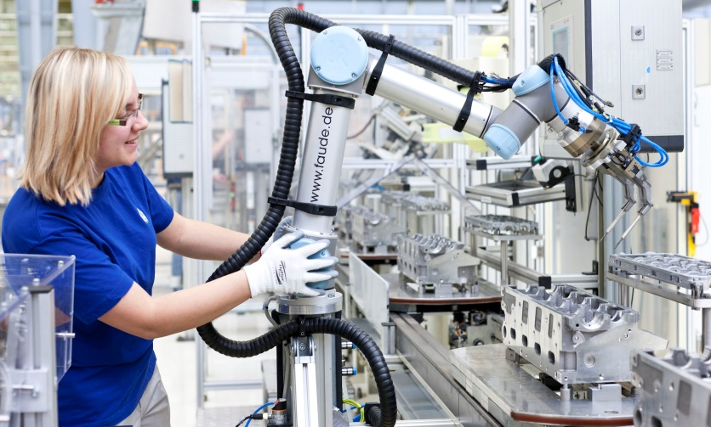
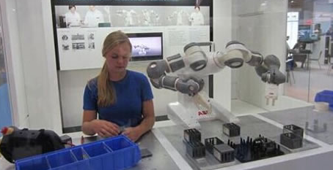
5.3.1 人机协作
但在某些产品领域与生产线上，人力操作仍不可或缺，比如装配高精度的零部件、对灵活性要求较高的密集劳动等。在这些场合人机协作机器人将发挥越来越大的作用。
所谓的人机协作，即是由机器人从事精度与重复性高的作业流程，而工人在其辅助下进行创意性工作。人机协作机器人的使用，使企业的生产布线和配置获得了更大的弹性空间，也提高了产品良品率。
人机协作的方式可以是人与机器分工，如图5-5所示，也可以是人与机器一起工作，如图5-6所示。

Slide 45
5.3.1 人机协作
不仅如此，智能制造的发展要求人和机器的关系发生更大的改变。人和机器必须能够相互理解、相互感知、相互帮助，才能够在一个空间里紧密地协调，自然地交互并保障彼此安全。
在制造业转型升级的时代洪流中，智能机器人将越来越深入我们的工作与生活。如果忽视了智能机器人的研发与推广，整个《中国制造2025》发展战略可能会从根基上动摇。而人和设备、机器在一起工作的人机协作模式，可以提高企业效率、加强质量控制、增强生产的灵活性，可以减少物流线的成本，让制造企业更靠近市场。机器人是智能制造的支撑设备，而人机协作将成为下一代机器人的本质特征。

Slide 46
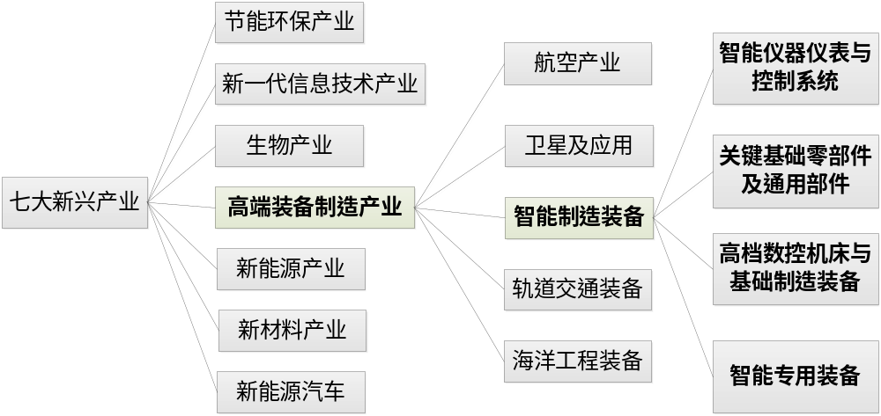
5.3.2 高端装备
高端装备制造业是指生产高技术、高附加值的先进工业设施设备行业，具有技术密集、附加值高、带动作用强的特点。如图5-7所示，高端装备制造业是我国的七大新兴产业之一。高端装备制造产业的发展将带动整个装备制造业，包括智能制造装备的产业升级，推动装备制造业的振兴。

Slide 47
5.3.2 高端装备
中国制造业的产能主要集中在低附加值部分，多以劳动密集型和资源密集型的低端制造业为典型代表，处于产品价值链的底端；在产品价值链研发和市场等高附加值的两端，中国缺乏国际上有影响力的跨国品牌企业，更是饱受“质量问题”的诟病。同时，智能制造关键核心技术，如高端芯片、高档数控系统、关键运动部件、高精度控制器和传感器等严重依赖进口，缺乏核心价值和技术创新，而基于这些技术的智能终端、高档数控机床、工业机器人等高端智能制造装备是智能制造的基本载体，是除了信息技术等“软体”之外，智能制造的关键“实体”所在，也是制约着我国制造业发展的关键环节。综上所述，目前我国在高端装备制造业领域，不管是品牌还是技术，与国际先进水平都还有一定差距。

Slide 48
5.3.2 高端装备
针对这一状况，我国智能制造的重点发展领域包括：高档数控机床与基础制造装备，自动化成套生产线，智能控制系统，精密和智能仪器仪表与试验设备，关键基础零部件、元器件及通用部件，智能专用装备等。旨在实现生产过程自动化、智能化、精密化、绿色化，带动工业整体技术水平的提升。
高端装备制造业以高新技术为引领，处于价值链高端和产业链核心环节，是决定着整个产业链综合竞争力的战略性新兴产业，是现代产业体系的脊梁，是推动工业转型升级的引擎。大力培育和发展高端装备制造业，是提升我国产业核心竞争力的必然要求，是抢占未来经济和科技发展高点的战略选择，对于加快转变经济发展方式、实现由制造业大国向强国的转变具有重要的战略意义。

Slide 49
5.3.3 产业升级
传统制造业由自动化到智能化的升级，包含了四大因素：能实现智能生产的智能机器人，高度智能化的智能生产线，融合虚拟生产与现实生产的物联网系统，贯穿产品全生命周期的制造信息系统平台。通过技术创新，驱动制造业建立全新生产模式，实现高度灵活的个性化、数字化产品和服务的生产，是智能制造的核心目标。
智能制造时代，制造业的产业模式将发生两个根本性变化：
以标准化为基础的大规模流水线生产模式，将转变为以个性化为宗旨的定制化规模生产。
制造业的产业形态将从“生产型制造”升级为“生产服务型制造”，进一步强化对消费者的服务职能。
当前，中国制造业的一个重要发展方向，就是凭借智能制造技术实现产业升级，打造自己的智能制造产业体系。若想实现产业升级的战略目标，制造业需要在以下五个方面推行智能化升级。

Slide 50
5.3.3 产业升级
1）产品的智能化
智能制造技术的关键，就是要让产品能被自动化生产线有效地识别、定位、追溯，使得生产线上的智能机器设备可以根据不同的定制要求，对个性化的产品进行制造加工。这要求产品本身须具备自动存储数据能力、感知指令能力以及与控制中心通信的能力。具体而言就是要在各种待加工产品上安装微型智能设备，如智能传感器、处理器、信息存储器、无线通信器等。未来的世界将是一个网络化、智能化的世界，其最主要的标志就是智能产品的广泛使用。智能产品的使用将为消费者的生活带来空前的便利，通过制造智能产品打造智慧城市也是未来的一个重要发展方向。
2）制造装备的智能化
智能制造的主体是智能化的工业设备。从单个的智能机械手、智能传感器、智能机床到智能生产线、智能工厂，智能制造的工业生产设备都将具备高水平的人工智能。制造装备的智能化可以说是狭义的“智能制造”，其他领域的智能化都离不开制造装备的智能化。唯有这样，制造业才能够完成智能工厂的建设，实现工业产业链的重组。

Slide 51
5.3.3 产业升级
3）生产方式的智能化
所谓智能化的生产方式，主要指的是个性化生产与服务型制造。在智能制造时代，智能工厂完全按照消费者的个性化需求进行自动生产，企业内部组织、产品最终用户、业务合作伙伴三者将形成一个新的产业价值链，信息流、产品流、资金流在生产制造流程中的运行方式也将有所改变。
4）管理的智能化
企业借助工业大数据，得以实现了纵向、横向、端对端的集成，可以及时、完整、精确地获得海量的用户数据。基于此，企业将与产业价值链上的所有利益相关方共同打造产业物联网，从而更加科学、高效、灵活、便捷地管理企业。
5）服务的智能化
智能制造模式可以让最终用户全程参与整个产品的生命周期，与智能工厂携手完成研发设计、制造加工、组装包装、物流配送等环节。由于实现了与消费者的全程无障碍沟通，智能工厂可以在整个产品生命周期中为消费者提供更加人性化的服务。

Slide 52
5.3.3 产业升级
由此可见，智能制造背景下的产业升级，不单是工业设备的升级，也不局限于局部的智能机器人研究，而是在信息技术与物联网、服务网的基础上，对整个制造行业进行深度的整合与彻底的智能化改造。智能制造革命不仅仅是换上一条更先进的生产线，而是一项覆盖整个产业价值链的系统工程。谁先完成工业体系的智能化升级，谁就能在智能制造时代抢得主动权。

Slide 53
5.3.4 跨界融合
在智能制造时代，工厂的集中式生产将向网络协同生产转变。信息技术使不同环节的企业间得以实现信息共享，能够在全球范围内迅速开展合作、动态调整合作对象、整合优势资源，在研发、制造、物流等各产业链环节实现全球分散化生产。这也使得传统的信息技术企业有更多的机会参与到制造业中，而传统的制造企业则向跨界融合企业转变。企业生产从传统的以产品制造为核心，转向重点提供具有丰富内涵的产品和服务，直至为客户提供整体解决方案，互联网企业与制造企业、生产企业与服务企业之间的边界日益模糊。
以一家智能手表的生产厂商为例，这种手表可以实时采集消费者身体的各项数据，监控消费者的身体状况。这些数据对手表厂商是无用的，但对保险公司而言则不然，此时，该手表厂商摇身一变，就可能成为最好的保险公司。

Slide 54
5.3.4 跨界融合
在智能制造时代，跨界融合将成为一种常态，所有的商业模式都将被重塑。每一个行业都在整合，都在交叉，都在相互渗透。未来的竞争，不再是产品的竞争、渠道的竞争，而是资源整合的竞争、终端消费者的竞争。在未来，很多行业和职位可能会消失，比如司机、装配工、中间商等；很多行业会受到冲击，比如传统的广告业、零售业、运输业、服务业等。取而代之的，更便利、更关联、更全面的商业系统正在形成。
这是一个时代的变革，也是一次重大的机遇。只有充分了解智能制造时代的这一特征，才能在新一轮的革命浪潮中把握住企业前进的方向，从而提高核心竞争力，获得消费者和市场的回报。

